Slide 1
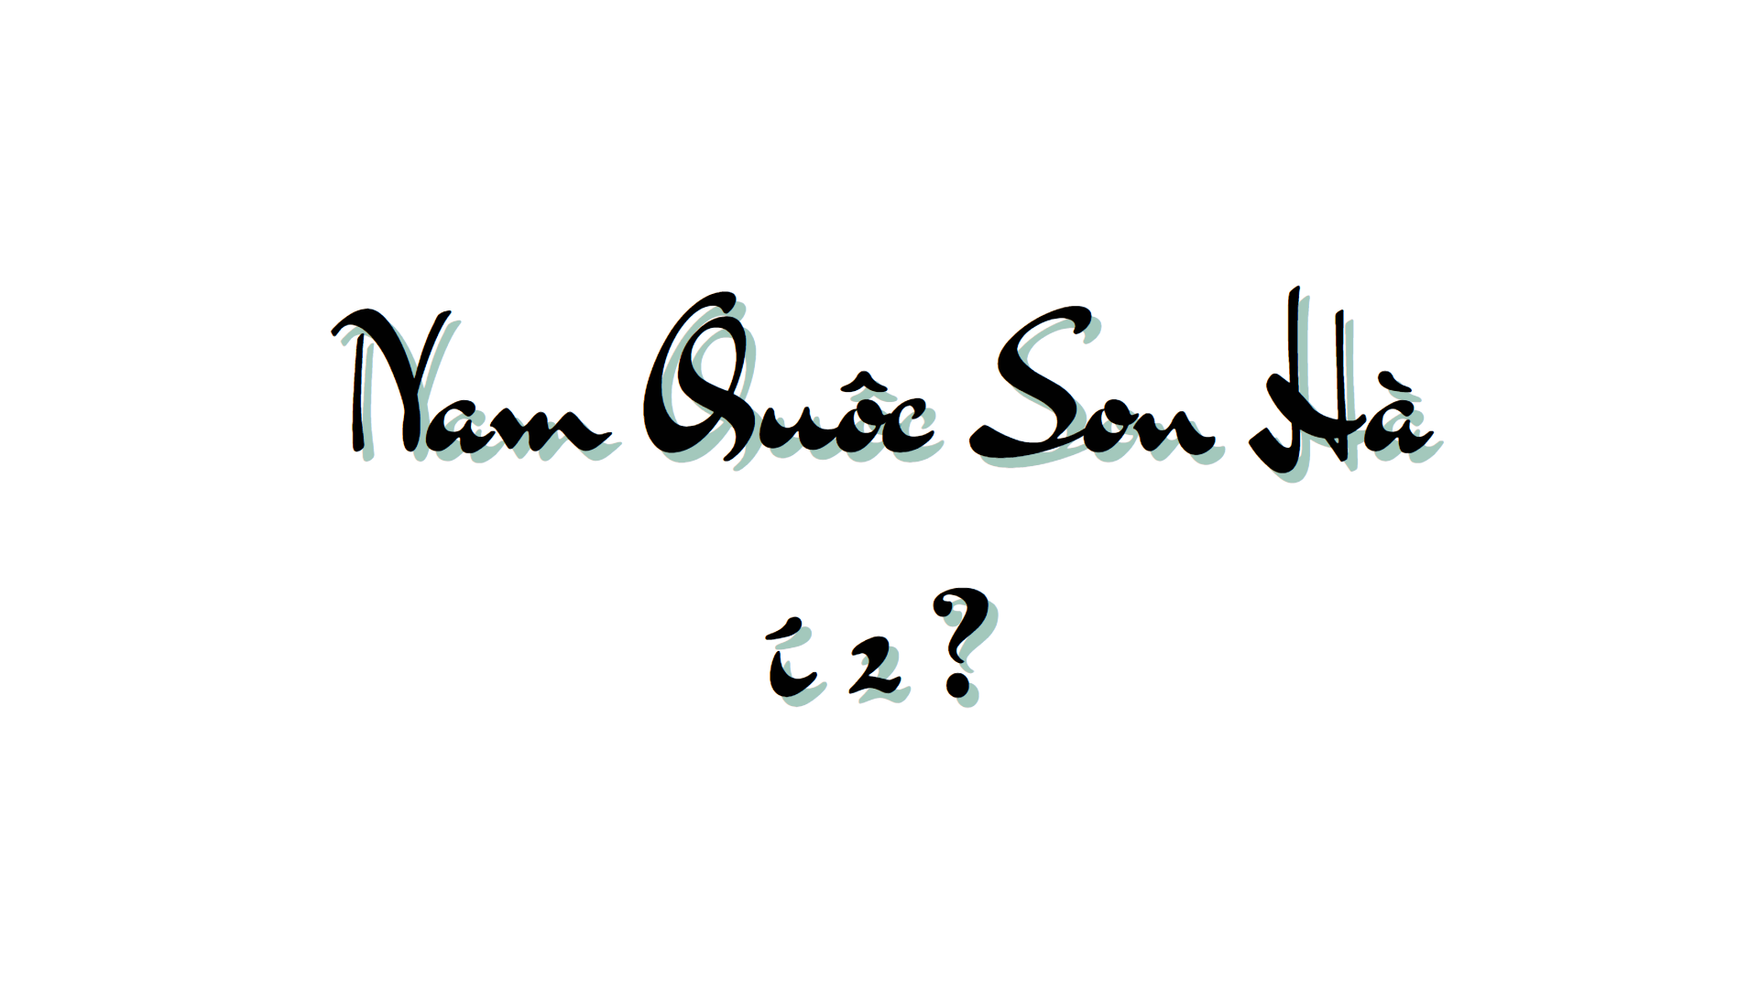
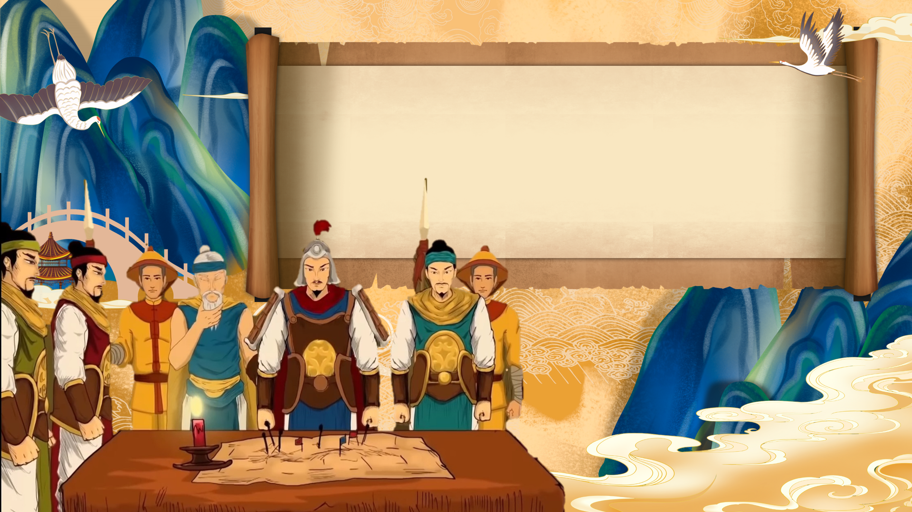


BÀI 1:CÁNH DIỀU-LỚP 9

Slide 2

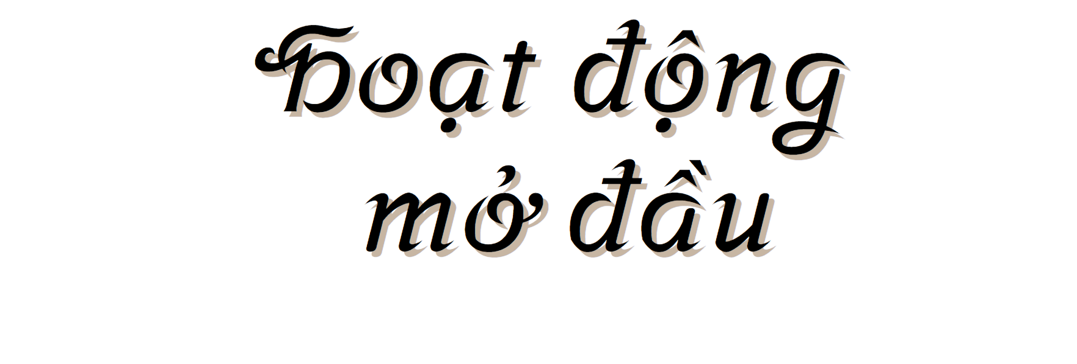

Slide 3




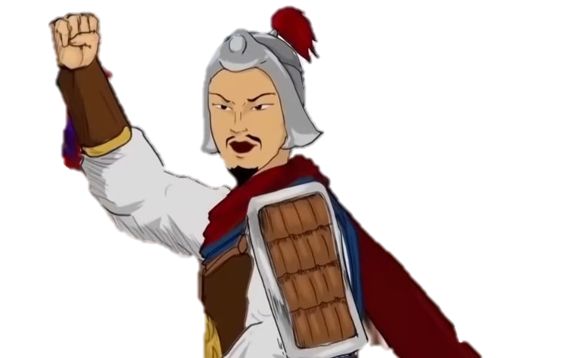

Hoạt động mở đầu
Kể tên các tác phẩm được coi như là tuyên ngôn độc lập của nước ta.
01
Theo em, tại sao những tác phẩm đó được coi là tuyên ngôn độc lập của dân tộc?
02

Slide 4






Hoạt động mở đầu
Sông núi nước Nam;
Bình Ngô đại cáo (Nguyễn Trãi);
Tuyên ngôn độc lập (Hồ Chí Minh
Những tác phẩm này khẳng định đanh thép chủ quyền lãnh thổ quốc gia
Thể hiện là khát vọng và tinh thần đấu tranh kiên cường để giữ vững chủ quyền.

Slide 5

Nối các vế ở cột A với các vế ở cột B sao cho phù hợp
A |  | B
Triều Trần (1) |  | Giặc Thanh (a)
Triều Hậu Lê (2) |  | Giặc Tống (b)
Triều Lý (3) |  | Giặc Minh (c)
Triều Tây Sơn (4) |  | Giặc Mông Nguyên (d)

Slide 6
Nối các vế ở cột A với các vế ở cột B sao cho phù hợp
A |  | B
Triều Trần (1) |  | Giặc Thanh (a)
Triều Hậu Lê (2) |  | Giặc Tống (b)
Triều Lý (3) |  | Giặc Minh (c)
Triều Tây Sơn (4) |  | Giặc Mông Nguyên (d)

Slide 7
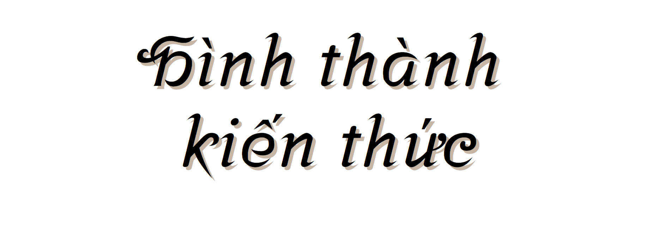
1
1
1

Slide 8

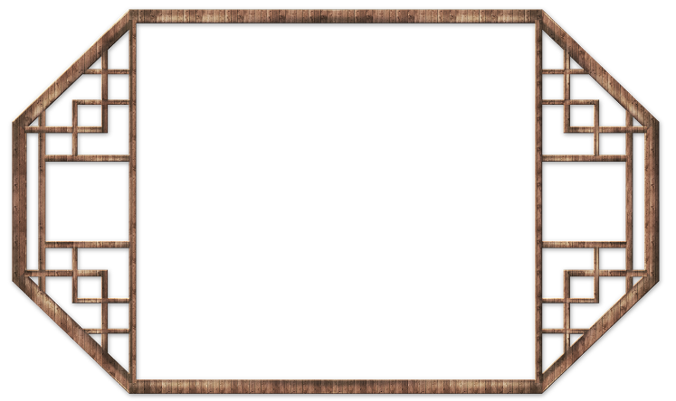

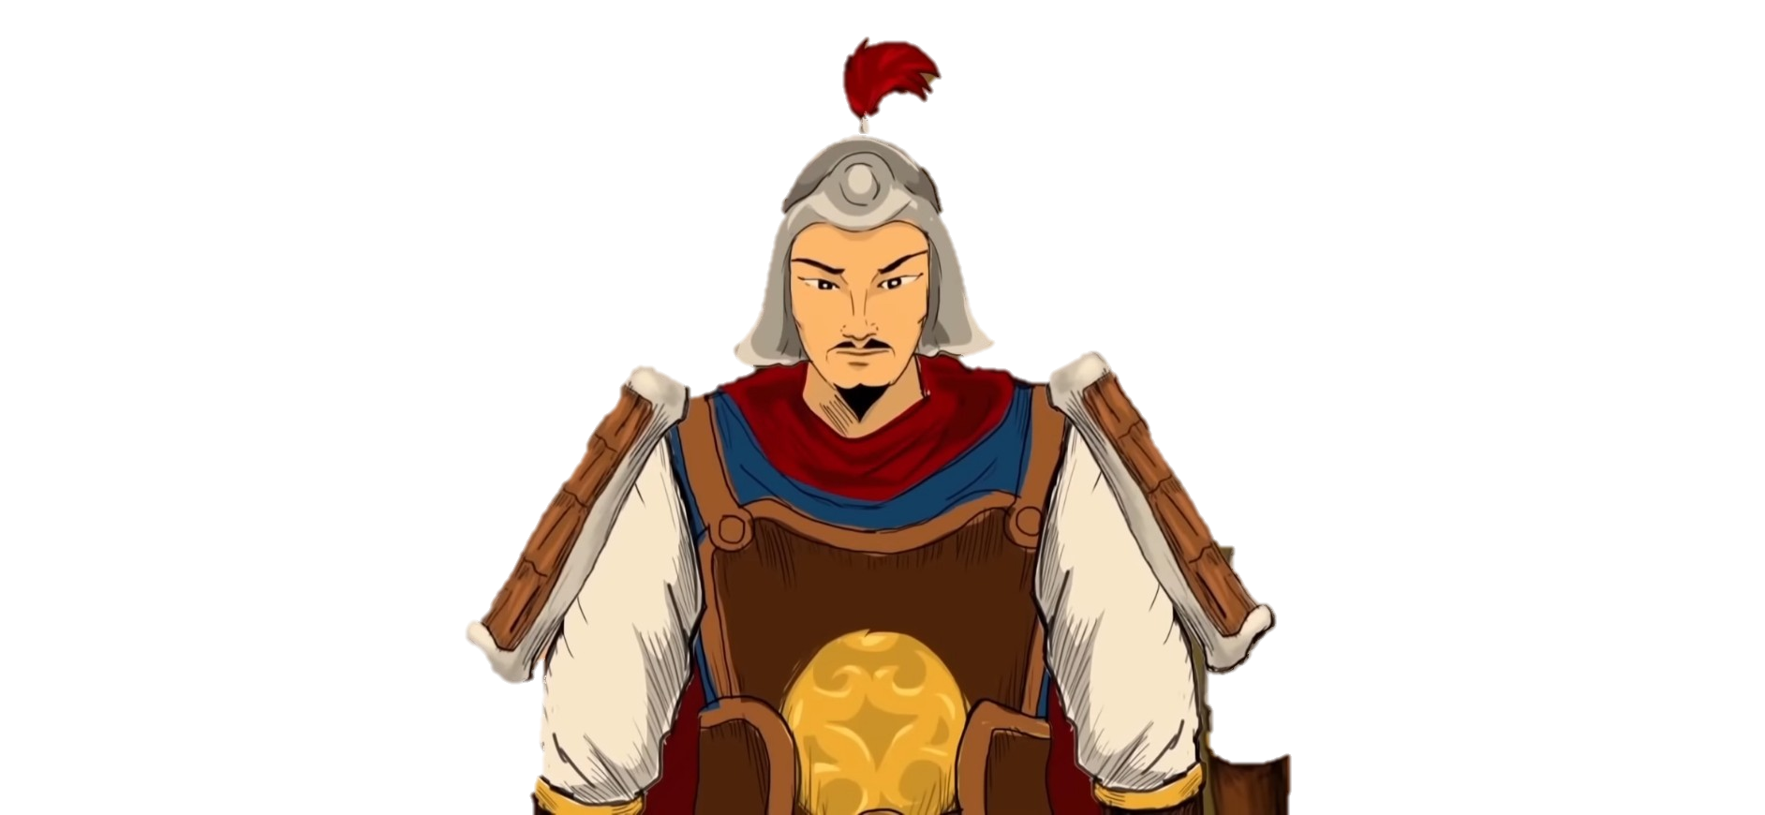




I
Tìm hiểu kiến thức Ngữ văn

Slide 9
I. Kiến thức Ngữ văn
Nhóm chẵn: Tìm hiểu về thể thơ song thất lục bát theo PHT 1 (lấy ví dụ minh họa)
Nhóm lẻ:
So sánh thể thơ lục bát và song thất lục bát theo PHT số 2.

Slide 10

Một số yếu tố thi luật của thể thơ song thất lục bát
Khái niệm
Số câu trong khổ
Ngắt nhịp
Gieo vần
Song thất lục bát là thể thơ kết hợp giữa thơ thất ngôn và thơ lục bát
Mỗi khổ gồm bốn dòng thơ: một cặp thất ngôn và một cặp lục bát
Các câu bảy có thể ngắt nhịp 3/4 hoặc 3/2/2, hai câu sáu – tám ngắt theo thể lục bát.
Mỗi khổ thơ có một vần trắc và ba vần bằng câu sáu chỉ có vần chân, ba câu kia vừa có vần chân vừa có vần lưng.

Slide 11

VÍ DỤ
Một số yếu tố thi luật của thể thơ song thất lục bát | Biểu hiện trong ví dụ
Song thất lục bát là thể thơ kết hợp giữa thơ thất ngôn và thơ lục bát | Ai chẳng biết chán đời là phải, Vội vàng sao đã mải lên tiên, Rượu ngon không có bạn hiền, Không mua không phải không tiền không mua,
→ cặp thất ngôn
→ cặp lục bát

Slide 12
VÍ DỤ
Một số yếu tố thi luật của thể thơ song thất lục bát | Biểu hiện trong ví dụ
Các câu bảy có thể ngắt nhịp 3/4 hoặc 3/2/2, hai câu sáu – tám ngắt theo thể lục bát. | Ai chẳng biết chán đời là phải, Vội vàng sao đã mải lên tiên, Rượu ngon không có bạn hiền, Không mua không phải không tiền không mua,

Slide 13
VÍ DỤ
Một số yếu tố thi luật của thể thơ song thất lục bát | Biểu hiện trong ví dụ
Mỗi khổ thơ có một vần trắc và ba vần bằng câu sáu chỉ có vần chân, ba câu kia vừa có vần chân vừa có vần lưng.
Ai chẳng biết/ chán đời là phải,
T B T
Vội vàng sao/ đã mải lên tiên,
B T B
Rượu ngon/ không có bạn hiền,
B
Không mua không phải/ không tiền không mua,
B B

Slide 14

So sánh thể thơ lục bát và song thất lục bát
 | Lục bát | Song thất lục bát
Giống nhau | Lục bát và song thất lục bát đều là những thể thơ dân tộc xuất phát từ văn học dân gian và được phát triển đến đỉnh cao nghệ thuật trong văn học viết.
Khác nhau |  | - kết hợp giữa câu song thất kể sự việc và câu lục bát thiên về cảm thán, giãi bày. - khung cảnh thời gian và không gian hạn hẹp - thường chỉ có một nhân vật trữ tình - thiên về việc diễn tả đời sống nội tâm nhân vật với cảm hứng trữ tình bi thương, có khả năng biểu lộ một cách tinh tế những dòng suy cảm dồn nén với tâm trạng nhớ tiếc và mong đợi. - Đây là thể thơ kết hợp được nhiều phẩm chất thẩm mĩ của tiếng Việt, dồi dào nhạc điệu, trong đó nổi bật ở âm điệu buồn thương triền miên, phù hợp để ngâm ngợi.

Slide 15
So sánh thể thơ lục bát và song thất lục bát
 | Lục bát | Song thất lục bát
Giống nhau | Lục bát và song thất lục bát đều là những thể thơ dân tộc xuất phát từ văn học dân gian và được phát triển đến đỉnh cao nghệ thuật trong văn học viết.
Khác nhau |  | - kết hợp giữa câu song thất kể sự việc và câu lục bát thiên về cảm thán, giãi bày. - khung cảnh thời gian và không gian hạn hẹp - thường chỉ có một nhân vật trữ tình - thiên về việc diễn tả đời sống nội tâm nhân vật với cảm hứng trữ tình bi thương, có khả năng biểu lộ một cách tinh tế những dòng suy cảm dồn nén với tâm trạng nhớ tiếc và mong đợi. - Đây là thể thơ kết hợp được nhiều phẩm chất thẩm mĩ của tiếng Việt, dồi dào nhạc điệu, trong đó nổi bật ở âm điệu buồn thương triền miên, phù hợp để ngâm ngợi.
Lục bát và song thất lục bát đều là những thể thơ dân tộc xuất phát từ văn học dân gian và được phát triển đến đỉnh cao nghệ thuật trong văn học viết.
- sự tiếp nối liên tục của câu lục và câu bát
- khoảng thời gian và không gian rộng lớn
- nhiều sự kiện
- nhiều nhân vật (như trong Truyện Kiều, Truyện Lục Vân Tiên).
- kết hợp giữa câu song thất kể sự việc và câu lục bát thiên về cảm thán, giãi bày.
- khung cảnh thời gian và không gian hạn hẹp
- thường chỉ có một nhân vật trữ tình
- thiên về việc diễn tả đời sống nội tâm nhân vật với cảm hứng trữ tình bi thương, có khả năng biểu lộ một cách tinh tế những dòng suy cảm dồn nén với tâm trạng nhớ tiếc và mong đợi.
- Đây là thể thơ kết hợp được nhiều phẩm chất thẩm mĩ của tiếng Việt, dồi dào nhạc điệu, trong đó nổi bật ở âm điệu buồn thương triền miên, phù hợp để ngâm ngợi.

Slide 16
II
Đọc và tìm hiểu chung

Slide 17

1. Đọc
Hs đọc với giọng hào hùng, mạnh mẽ
HS chú ý yếu tố khẳng định chủ quyền trong một “bản Tuyên ngôn Độc lập”.

Slide 18

1. Đọc
Yếu tố khẳng định chủ quyền trong một “bản Tuyên ngôn Độc lập” là được ghi ở sách trời - Giới phận lãnh thổ của người Nam được quy định ở sách trời, điều này trở thành chân lý không thể chối cãi và không bất cứ ai có thể thay đổi được điều đó.

Slide 19

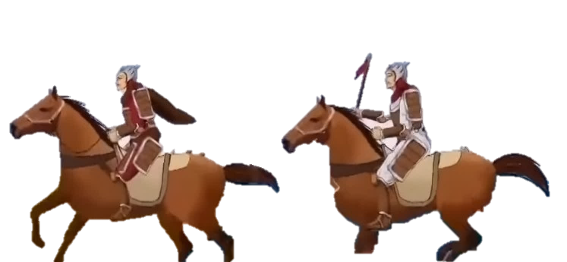
2. Tìm hiểu chung
Hs giới thiệu về tác phẩm theo PHT số 3

